Slide 1
Jozef GREGOR TAJOVSKý
E-TWINNING PROJEKT (ČITATEĽSKÉ DIELNE)
Mgr. Patrícia Gabrišová

Slide 2
o živote a tvorbe autora
patrí do II. fázy obdobia slovenského realizmu (kritický realizmus)
vlastným menom Jozef Alojz Gregor
narodil sa 18. októbra 1874 v Tajove - rodný Tajov si zvolil aj ako pseudnonym
pôsobil ako redaktor, učiteľ, prozaik, básnik, úradník, politik
významný predstaviteľ slovenskej poviedky a drámy

Slide 3
pochádzal z remeselníckej rodiny
veľkú časť detstva strávil so svojimi starými rodičmi, zvlášť vrúcny vzťah mal k starému otcovi, ktorému venoval poviedkový cyklus Do konca
Vzdelanie : ľudová škola v Tajove, meštianska škola v Banskej Štiavnici, učiteľský ústav v Kláštore pod Znievom, obchodná škola v Prahe
pôsobil ako učiteľ v Banskej Bystrici, Hornej Lehote či Dohňanoch
počas pražských štúdií sa stal členom spolku DETVAN
neskôr sa zamestnal ako bankový úradník

Slide 4
pracoval ako redaktor v Ľudových novinách
jeho manželkou sa stala Hana Ligová, neskôr Gregorová, slovenská spisovateľka a novinárka, jedna z čelných predstaviteliek ženského hnutia
bol tajomníkom Klubu Slovenskej strany v Martine
počas I. sv. vojny vstúpil do československých légií
redigoval tiež časopis Slovenské hlasy
pôsobil v Slovenskej národnej strane a podporoval vznik Československa
zomrel 20. mája 1940 v Bratislave

Slide 5
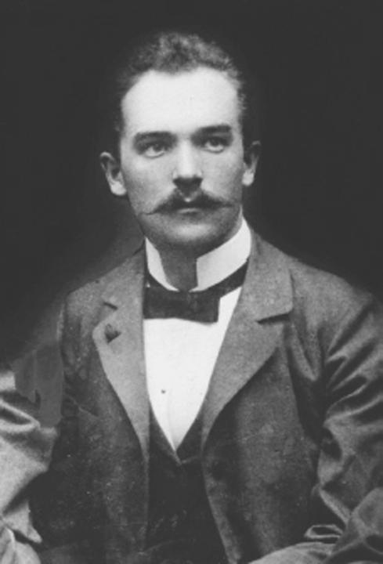
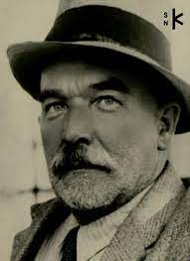

Slide 6
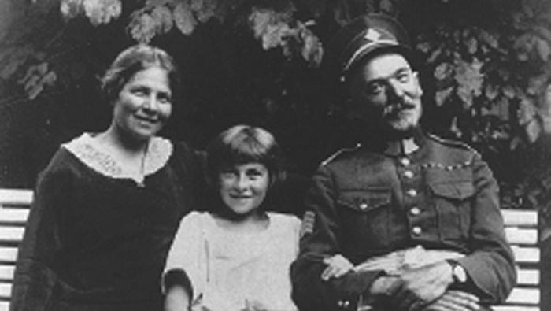

Slide 7
Diela (próza)
Starootcovský cyklus poviedok : Do konca, Žliebky, Prvé hodinky, Do kúpeľa
Omrvinky, Z dediny, Maco Mlieč, Apoliena, Mama Pôstková, Horký chlieb, Na chlieb, Mišo, Rozprávky, Kosec Môcik, Hlucháň

Slide 8
Diela (dráma)
Sľuby, Hriech, Ženský zákon, Statky-zmätky, Matka,
Smrť Ďurka Langsfelda, Tma, Nový život, Jej prvý román

Slide 9
prínos autora
J. Gregor Tajovský bol autorom, ktorý sa usiloval o verné zobrazenie miestami neľahkej skutočnosti a o akceptáciu “škaredosti” ako prirodzenej súčasti života.
Dominantnými témami v tvorbe sú biedne pomery chudobného ľudu, motívy vojny a okolnosti vzniku I. ČSR. K výraznej charakteristike autorovho písania patrí archetypálnosť postáv, ktoré si zachovávajú určité tajomstvo, priamočiary rozprávača dôsledné vykreslenie spoločenskej situácie predovšetkým slovenskej dediny.

Slide 10
Použitá literatúra :
ČÚZY, Ladislav a kol. Panoráma slovenskej literatúry II. Bratislava : Slovenské pedagogické nakladateľstvo - Mladé letá, 2005. 176s.
Obrázkové zdroje : internet

